Slide 1
2021 2학기
졸업작품
동양미래대학교 강환수 교수

Slide 2
수업 일정
9월 14일 수업
줌 수업
방학 중 개발 경과 발표
오후 1시30분 시작
9월 28일 수업
줌 수업
중간 1차 경과 발표
오후 1시30분 시작
10월 12일 수업
줌 수업
중간 발표
오후 1시30분 시작
동영상 수업 시청 시간
시스템을 잘 보시고 확인 후
기한을 넘기지 않도록

Slide 3
수업
깃과 깃허브
https://github.com/ai7dnn/2021-Graduation-Project
여러 학생분
공지한 줌 수업 들으시고
원격수업시스템에 업로드한 동영상을 보면 됩니다.
중간고사 예상
10월 29일(금), 대면 시험
깃과 깃허브

Slide 4
졸업작품 성적처리
현재 안
수정되면 공지
최종 발표일
11월 9일 화요일
2021 졸업작품 성적평가
구분 | 내용 | 비율 | 일정
팀평가 | 방학중 개발 경과 발표 | 5 | 2주(9/14)
 | 졸작 프로젝트 1차 발표 | 5 | 4주(9/28)
 | 졸작 프로젝트 중간 발표 | 10 | 6주(10/12)
 | 졸작 프로젝트 최종리허설 발표 | 10 | 8주(10/26)
 | 졸작 프로젝트 최종(규모, 난이도 및 완성도, 브로셔 제작) 발표 | 10 | 10주(11/09)
 | 팀 합 | 40
개인평가 | 중간고사 | 20 | 9주(10/29)
 | 개인 포트폴리오 발표 | 10 | 12~13주(11/23,30)
 | 교내 학술대회참가 및 취업활동 | 5 | 9~11월중
 | 팀내 기여도 | 5 | 전체
 | 출석 | 20 | 전체
 | 개인 합 | 60
합 |  | 100

Slide 5
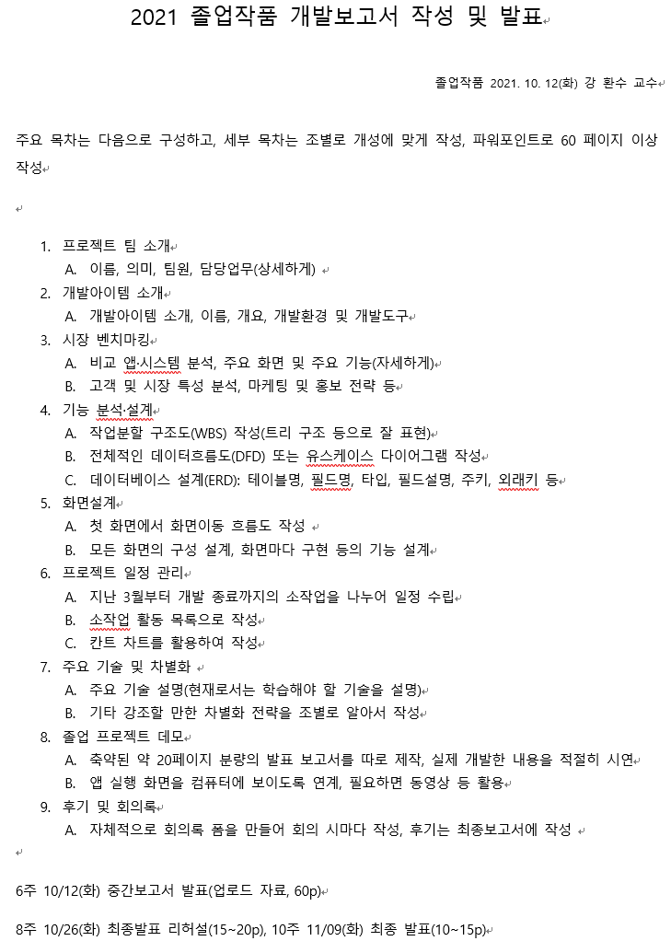
발표 자료와 일정
깃허브에도 업로드
https://github.com/ai7dnn/2021-Graduation-Project
조장 깃허브 id 채팅창에 송부

Slide 6
취업 노력
취업 관련 프로그램 참여 독려
지난 6월, 입사지원서 제출 후 방학 중 지원서 컨설팅 참여
현재까지 수정된 입사지원서 다시 한번 제출
9월 17일까지
11월 중 모의면접 참여
전화 면담
취업 / 진학
010 3017 0178
기 취업자
졸업 작품에 계속 참여하도록
줌 수업은 참석하지 않아도 참석으로 처리
동영상 수업은 모두 시청해야 함
참여율을 조사해서 판단
증명사진 촬영 지원
입사지원서 다시 제출
9월 17일까지

Slide 7
10/12 현재 입사지원서 현황
입사 지원서
순서 | 학번 | 이름 | 역할 | 학과 | 제출상태
32 | 20160773 | 심기현 |  | 컴퓨터정보공학과 | 정상제출
31 | 20164101 | 정진교 |  | 컴퓨터정보공학과 | 정상제출
30 | 20164115 | 문상현 |  | 컴퓨터정보공학과 | 정상제출
29 | 20165470 | 함진우 |  | 컴퓨터정보공학과 | 미제출
28 | 20170647 | 석현우 | 취업 | 컴퓨터정보공학과 | 미제출
27 | 20170663 | 박계원 |  | 컴퓨터정보공학과 | 정상제출
26 | 20170674 | 양재완 |  | 컴퓨터정보공학과 | 정상제출
25 | 20170686 | 이원태 | 편입고려 | 컴퓨터정보공학과 | 정상제출
24 | 20171577 | 이혜욱 |  | 컴퓨터정보공학과 | 정상제출
23 | 20180638 | 원준엽 |  | 컴퓨터정보공학과 | 정상제출
22 | 20180639 | 김명우 |  | 컴퓨터정보공학과 | 정상제출
21 | 20180662 | 오창명 |  | 컴퓨터정보공학과 | 정상제출
20 | 20180665 | 황민식 |  | 컴퓨터정보공학과 | 정상제출
19 | 20181754 | 조해용 |  | 컴퓨터정보공학과 | 정상제출
18 | 20181763 | 김규식 |  | 컴퓨터정보공학과 | 정상제출
17 | 20185018 | 김시현 |  | 컴퓨터정보공학과 | 정상제출
16 | 20185053 | 김기태 |  | 컴퓨터정보공학과 | 정상제출
15 | 20191779 | 김시연 |  | 컴퓨터정보공학과 | 정상제출
14 | 20200820 | 김한수 |  | 컴퓨터정보공학과 | 미제출
13 | 20200824 | 현지예 | 편입고려 | 컴퓨터정보공학과 | 정상제출
12 | 20200825 | 정한솔 |  | 컴퓨터정보공학과 | 정상제출
11 | 20200827 | 임유진 |  | 컴퓨터정보공학과 | 미제출
10 | 20200859 | 김종원 |  | 컴퓨터정보공학과 | 정상제출
9 | 20200885 | 김송희 |  | 컴퓨터정보공학과 | 미제출
8 | 20200889 | 유재은 | 취업 | 컴퓨터정보공학과 | 정상제출
7 | 20201674 | 이예은 |  | 컴퓨터정보공학과 | 미제출
6 | 20202248 | 오예림 |  | 컴퓨터정보공학과 | 미제출
5 | 20202254 | 박현지 |  | 컴퓨터정보공학과 | 정상제출
4 | 20202263 | 조재호 |  | 컴퓨터정보공학과 | 정상제출
3 | 20202266 | 박지수 |  | 컴퓨터정보공학과 | 미제출
2 | 20202827 | 김후목 |  | 컴퓨터정보공학과 | 정상제출
1 | 20213953 | 김나연 |  | 컴퓨터정보공학과 | 미제출

Slide 8
10/12 교육 참여 현황
 |  |  |  |  |  |  |  |  |  | 9월 중순까지 | 9월 중순까지 | 10월 12까지 | 10월 12까지
번호 | 학과(전공) | 학번 | 이름 | 역할 | 이메일 주소 | 휴대 전화 | 취업 | 2021-09-28 출석 | 2021-10-12 출석 | 입사지원서 | 설문조사 | 입사지원서 | 설문조사
1 | 컴퓨터정보공학과 | 20160773 | 심기현 | 학생 | kklist97@naver.com | 01091594749
2 | 컴퓨터정보공학과 | 20164101 | 정진교 | 학생 | wjdwlsry1213@nvaer.com | 01063324077
3 | 컴퓨터정보공학과 | 20164115 | 문상현 | 학생 | no1msh1217@gmail.com | 01058710307
4 | 컴퓨터정보공학과 | 20165470 | 함진우 | 학생 | yghoo789@naver.com | 01027609738 |  | X |  | X | X |  | X
5 | 컴퓨터정보공학과 | 20170647 | 석현우 | 학생 | hyunwoo1245@hanmail.net | 01075027654 |  | X |  | X | X |  | X
6 | 컴퓨터정보공학과 | 20170663 | 박계원 | 학생 | skahffktl@tong.dongyang.ac.kr | 01087089247
7 | 컴퓨터정보공학과 | 20170674 | 양재완 | 학생 | cinlu2976@naver.com | 01053483039
8 | 컴퓨터정보공학과 | 20170686 | 이원태 | 학생 | wongod227@naver.com | 01050298206
9 | 컴퓨터정보공학과 | 20171577 | 이혜욱 | 학생 | dlgpdnr123@naver.com | 01033287223 |  |  |  | X
10 | 컴퓨터정보공학과 | 20180638 | 원준엽 | 학생 | wnsduq2178@hanmail.net | 01024821996
11 | 컴퓨터정보공학과 | 20180639 | 김명우 | 학생 | kimkmw0908@gmail.com | 01030528209
12 | 컴퓨터정보공학과 | 20180662 | 오창명 | 학생 | noclity@gmail.com | 01028291960
13 | 컴퓨터정보공학과 | 20180665 | 황민식 | 학생 | sterlove99@naver.com | 01022185419
14 | 컴퓨터정보공학과 | 20181754 | 조해용 | 학생 | eddybrother@naver.com | 01095909727
15 | 컴퓨터정보공학과 | 20181763 | 김규식 | 학생 | kuchic0918@naver.com | 01040729809
16 | 컴퓨터정보공학과 | 20185018 | 김시현 | 학생 | hyun29570@naver.com | 01022682957
17 | 컴퓨터정보공학과 | 20185053 | 김기태 | 학생 | nicekitae@naver.com | 01043129807
18 | 컴퓨터정보공학과 | 20191779 | 김시연 | 학생 | ksyeon630@naver.com | 01074547731 |  |  |  | X
19 | 컴퓨터정보공학과 | 20200820 | 김한수 | 학생 | shn813@naver.com | 01024685957 |  |  |  | X | X
20 | 컴퓨터정보공학과 | 20200824 | 현지예 | 학생 | wldp0615@nate.com | 01086014165
21 | 컴퓨터정보공학과 | 20200825 | 정한솔 | 학생 | hjs8170@naver.com | 01096946744
22 | 컴퓨터정보공학과 | 20200827 | 임유진 | 학생 | red09149@gmail.com | 01032829073 |  | X |  | X | X |  | X
23 | 컴퓨터정보공학과 | 20200859 | 김종원 | 학생 | gentlewonee@naver.com | 01051627932
24 | 컴퓨터정보공학과 | 20200885 | 김송희 | 학생 | kimsh019@naver.com | 01050204805 |  | X |  | X | X |  | X
25 | 컴퓨터정보공학과 | 20200889 | 유재은 | 학생 | fbwodms2004@naver.com | 01065229224 |  | X
26 | 컴퓨터정보공학과 | 20201674 | 이예은 | 학생 | likeson12@naver.com | 01039487172 |  |  |  | X
27 | 컴퓨터정보공학과 | 20202248 | 오예림 | 학생 | rabbit010308@naver.com | 01098038403 |  |  |  | X
28 | 컴퓨터정보공학과 | 20202254 | 박현지 | 학생 | rosekitt@naver.com | 01046649942 |  |  |  | X
29 | 컴퓨터정보공학과 | 20202263 | 조재호 | 학생 | wogh8591@naver.com | 01063998542
30 | 컴퓨터정보공학과 | 20202266 | 박지수 | 학생 | jisuppp@naver.com | 01046308725 |  |  |  | X
31 | 컴퓨터정보공학과 | 20202827 | 김후목 | 학생 | hoomok@naver.com | 01029556876
32 | 컴퓨터정보공학과 | 20213953 | 김나연 | 학생 | honghing@naver.com | 01030232322 |  |  |  | X

Slide 9
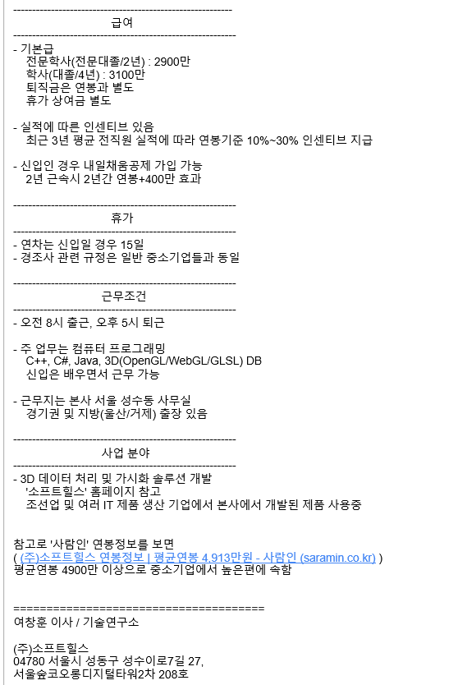
취업 의뢰: ㈜ 소프트힐스
주 업무는 컴퓨터 프로그래밍
C++, C#, Java, DB
신입은 배우면서 근무 가능

Slide 10
취업 의뢰: (주)프리미어 ICT
IT 컨설팅 업체
광명시 소재
규모는 작으나 IT 컨설팅 업체
연봉 3000만원 정도
사업계획서 작성 및 웹/앱 개발

Slide 11
연구를 위한 설문지
지금 설문 부탁합니다.
https://forms.gle/5DT1xxu9zcUJERcw6

Slide 12
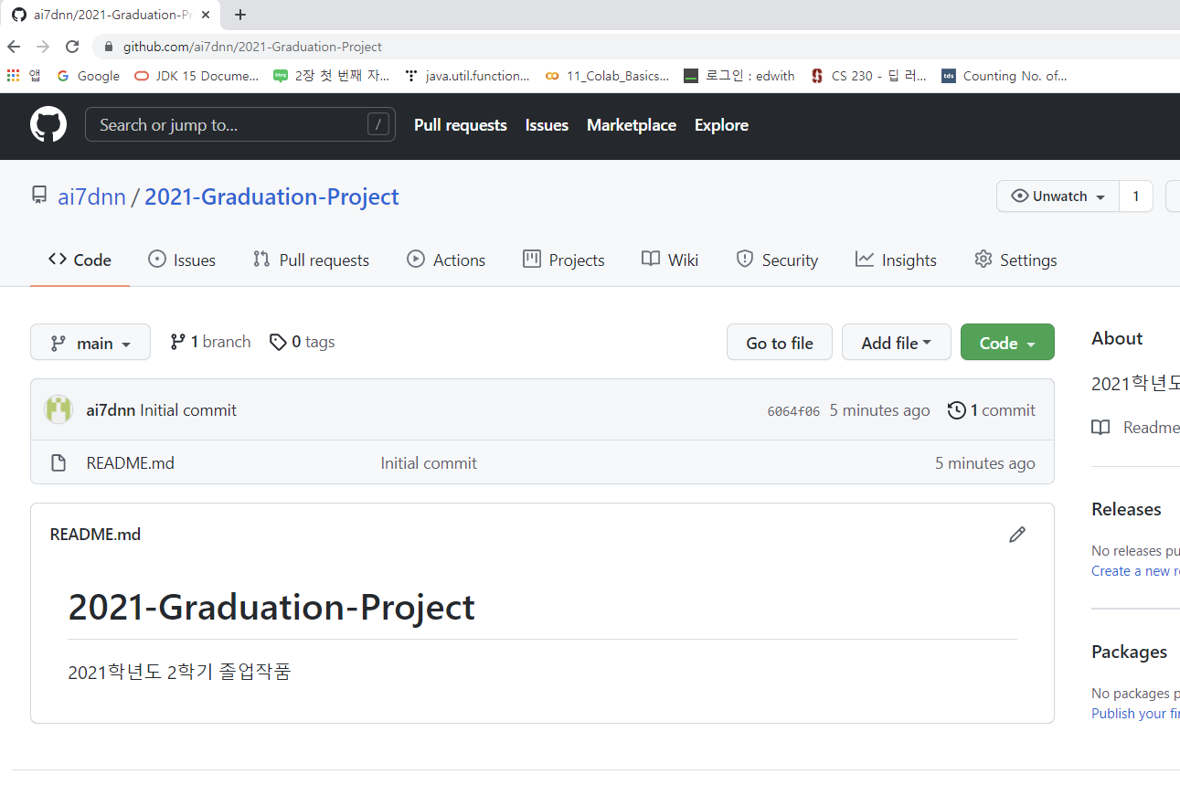
깃허브
https://github.com/ai7dnn/2021-Graduation-Project

Slide 13
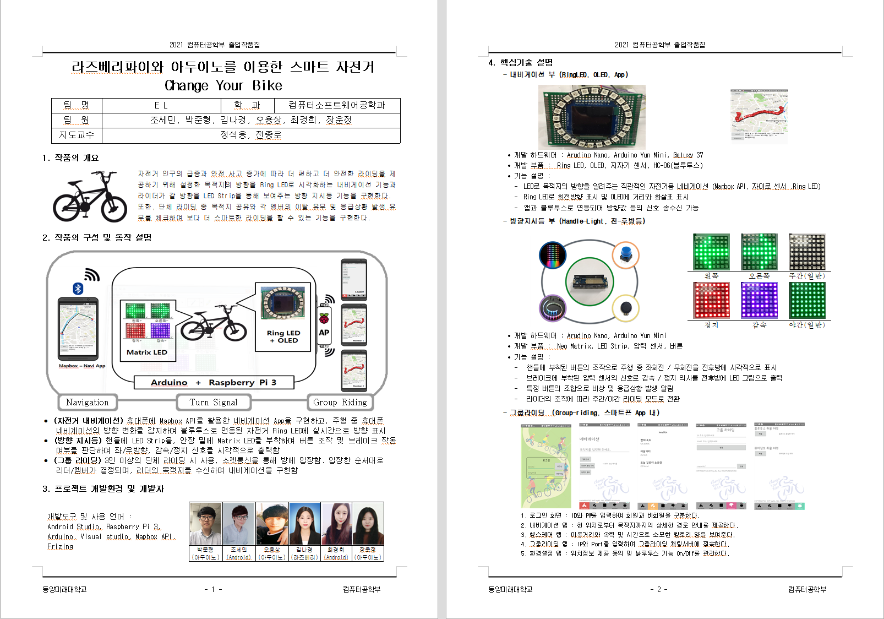
브로셔 제작
10/12까지 과제 및 현지예 학생에게 제출
현지예

Slide 14
향후 보고서

